Slide 1


Ensemble, ayons un regard neuf collectif
Karine Jacques
Nathalie Matos

Slide 2
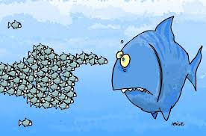
La force du groupe !!!

Slide 3

Nos réalités
Motivation-Responsabilisation
Absentéisme
Manque de stratégies
Manque d’estime de soi

Slide 4

Rôles des participants
Formation des équipes (Experts)
1-5 Gang
Partage des expériences et des apprentissages

Slide 5




Rôles
Gardien du temps
Artiste
Secrétaire
Présentateur

Slide 6

Nos attentes 1-5 GANG
Exposition de la réalité 5 minutes
Moyens pour améliorer cette réalité
Mise en commun

Slide 7


Slide 8


Slide 9

5 minutes
Synthétiser le problème
Vos pistes d’action

Slide 10

Motivation et Responsabilisation

Slide 11
Motivation et Responsabilisation
Vouloir faire par soi-même
Modélisation
Essai-erreur
Réussite

Slide 12

Facteurs de réussite et de motivation
Enseignants
Programme d’études
Méthodes d’enseignement
Élève
Milieu familial
École
Enseignement efficace ou explicite
Steve Bissonette, Ph.D

Slide 13
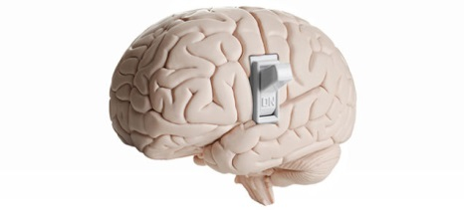
Thérapie du PD
P…
Plaisir
D…
Difficulté
Techniques d’impact pour grandir
Danie Beaulieu, Ph.D

Slide 14

Absentéisme

Slide 15
L’évitant
Ça me stresse bien plus qu’il se doit
Est solitaire, n’aime pas socialiser
Il évite les situation d’autorité
Il faut confronter tout en restant patient, il faut l’apprivoiser
Gestes de reconnaissances
Fébrile
Je ne vais pas bien…je ne me sens pas bien !
Est dépassé par la situation
Il est épuisé par tout
Il a besoin d’écoute
Formule de tutorat
Revêche
J’ai mieux à faire que d’aller en cours…C’est de la merde !
Est sélectif, revendicatif
S’exprime avec facilité
Aborder l’élève individuellement
Lui demander son avis
Types d’absentéisme
L’engagé
Je retire de la satisfaction ailleurs…
Planifie ses périodes d’absence pour un gain
Il faut arrimer le gain au scolaire afin de lui faire prendre conscience de l’importance de l’école
Conformiste
Je fais ce qu’il faut, rien de plus
Il n’est pas intéressé par l’école
Il est nonchalant
Il est en attente de quelque chose
Essayer de connaitre ce qui l’intéresse
L’opportuniste
Je fais ce qu’il faut , mais j’ai du retour
Il est obligé d’aller à l’école
il est indiscipliné et désagréable en classe
Il faut l’encadrer et l’orienter vers ses objectifs précis
Quand les absences aux cours des élèves nous interpellent! Comprendre et intervenir.
Texte, Alain Drolet PH.D.UQAC, 2013

Slide 16

Manque de stratégies

Slide 17
Les styles d’apprentissages
Séquentiel verbal
Séquentiel non verbal
Métacognition
Mentalisation
Évocation
Simultané verbal
Simultané non verbal

Slide 18
Carte d’organisation d’idée

Slide 19
Grille d’autocorrection évolutive

Slide 20
Reading strategies
2.While reading
1.Before reading
3.After reading

Slide 21
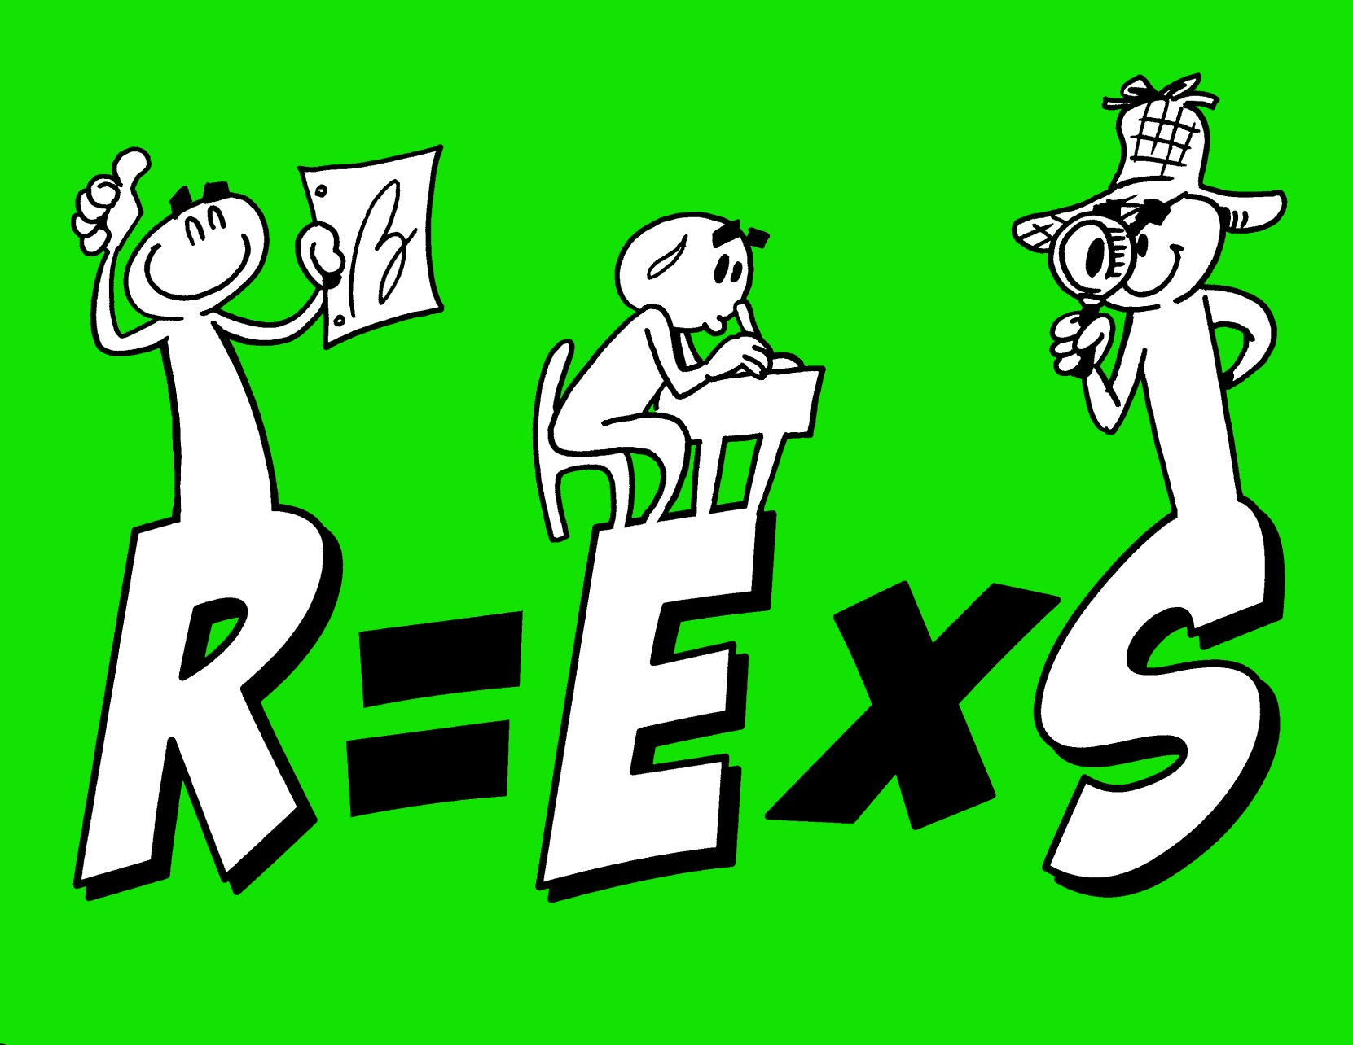
Enseignement efficace ou explicite
Steve Bissonette, Ph.D

Slide 22

Manque d’estime de soi

Slide 23
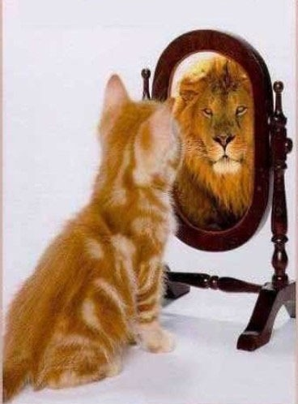
Technique d’impact
Miroir
Techniques d’impact pour grandir
Danie Beaulieu, Ph.D

Slide 24
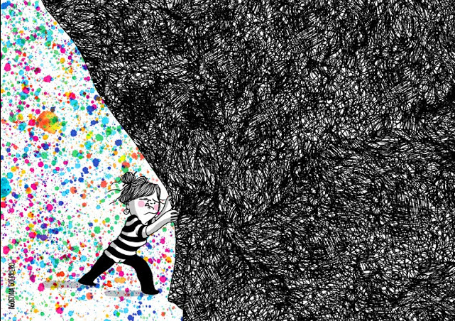
Place au bonheur

Slide 25

La force du groupe !!!

Slide 26

Nos adresses
Nathalie Matos: nmatos@csbf.q.ca
Karine Jacques: jacquesk@csrs.qc.ca
MERCI

